Slide 1
고급 객체 지향 프로그래밍
실습과제 #02
조용주
ycho@smu.ac.kr

Slide 2
실습과제 #02
스트래티지 패턴을 이용해서 파일 속성을 다양한 형태로 비교해서 정렬해서 출력할 수 있는 프로그램을 작성할 것
예: 탐색기에서 헤더 부분을 선택해서 파일 이름, 최종 수정 날짜, 파일 크기 등으로 정렬해서 볼 수 있는 기능
파일 정보 관련 클래스는 다음 슬라이드에서 보인 것처럼 정의할 것(필요하면 멤버 변수나 함수 추가 가능)
정렬 알고리즘은 Object 객체 배열을 입력으로 받아 정렬하는 함수로 구현할 것
버블 정렬 코드는 포함된 Sorter.java 파일 참조
Notes:
@startuml
class FileInfo {
-name: String
-type: String
-size: int
-modifiedDate: Date
+FileInfo(name: String, type: String, size: int, modified: Date)
+getName(): String
+getType(): String
+getSize(): int
+getModifiedDate(): Date
+toString(): String
}
@enduml

Slide 3
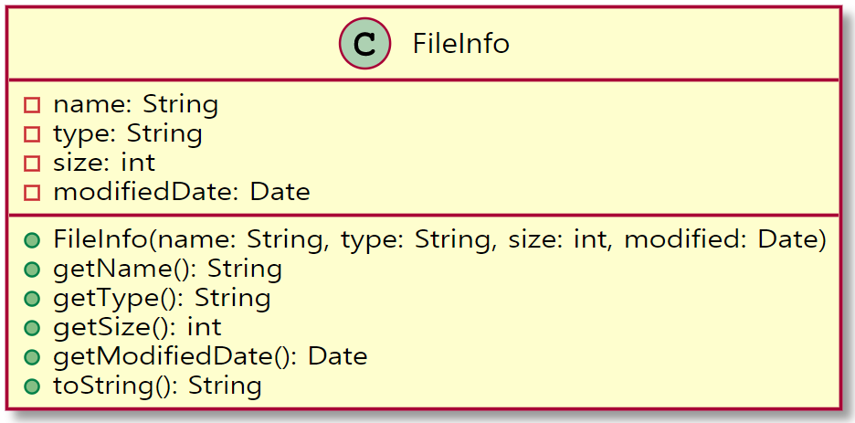
실습과제 #02
FileInfo 클래스 다이어그램
Notes:
@startuml
class FileInfo {
-name: String
-type: String
-size: int
-modifiedDate: Date
+FileInfo(name: String, type: String, size: int, modified: Date)
+getName(): String
+getType(): String
+getSize(): int
+getModifiedDate(): Date
+toString(): String
}
@enduml

Slide 4
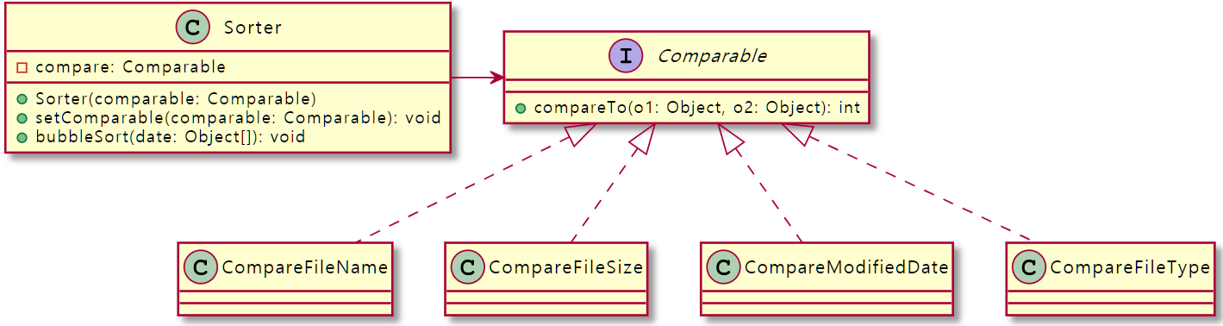
실습과제 #02
Notes:
@startuml
class Sorter {
-compare: Comparable
+Sorter(comparable: Comparable)
+setComparable(comparable: Comparable): void
+bubbleSort(date: Object[]): void
}
interface Comparable {
+compareTo(o1: Object, o2: Object): int
}
Sorter -right-> Comparable
class CompareFileName implements Comparable
class CompareFileSize implements Comparable
class CompareModifiedDate implements Comparable
class CompareFileType implements Comparable
@enduml

Slide 5
실습과제 #02
다음 함수는 정수를 버블 정렬 알고리즘을 이용해서 오름차순으로 정렬하는 함수임
void bubbleSortInts(int[] data) {
for (int i = 0; i < data.length - 1; i++) {
for (int j = 0; j < data.length – i - 1; j++) {
if (data[j] > data[j + 1]) { // swap
int temp = data[j];
data[j] = data[j + 1];
data[j + 1] = temp;
}
}
}
}

Slide 6
실습과제 #02
문자열 정렬 코드
void bubbleSortStrings(String[] data2) {
for (int i = 0; i < data2.length - 1; i++) {
for (int j = 0; j < data2.length – i - 1; j++) {
if (data2[j].compareTo(data2[j + 1]) > 0) {
String temp = data2[j];
data2[j] = data2[j + 1];
data2[j + 1] = temp;
}
}
}
}

Slide 7
실습과제 #02
Date 배열 정렬 코드
void bubbleSortDates(Date[] data3) {
for (int i = 0; i < data3.length - 1; i++) {
for (int j = 0; j < data3.length – i - 1; j++) {
if (data3[j].compareTo(data3[j + 1]) > 0) {
Date temp = data3[j];
data3[j] = data3[j + 1];
data3[j + 1] = temp;
}
}
}
}

Slide 8
실습과제 #02
Sorter 클래스에 일반화된 bubbleSort() 함수를 구현할 것
Sorter 클래스의 bubbleSort() 함수를 이용해서 FileInfo의 속성 각각에 대해 정렬할 수 있도록 스트래티지 패턴을 사용할 것
main() 함수에서는 FileInfo의 각 속성 별로 정렬해서 화면에 출력—첨부된 결과 파일(MP02Result.txt) 참조)
class Sorter {
public void bubbleSort(Object[] objs) {
}
// 나머지는 클래스 다이어그램 확인
}

